Slide 1


PHÒNG GIÁO DỤC VÀ ĐÀO TẠO QUẬN LONG BIÊN TRƯỜNG MẦM NON HOA HƯỚNG DƯƠNG
HOẠT ĐỘNG LÀM QUEN CHỮ VIẾT
Đề tài: Làm quen chữ viết p-q
Lứa tuổi: 5-6 tuổi Giáo viên: Nguyễn Thị Hân
Năm học: 2022 - 2023

Slide 2

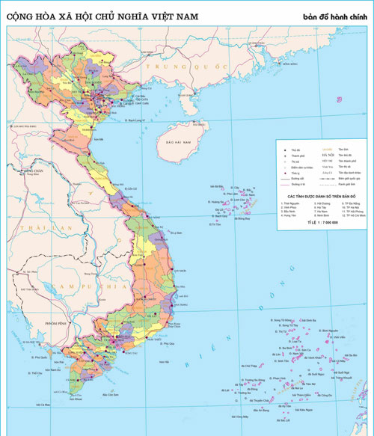



B¶n ®å ®Êt n­­íc ViÖt Nam
MiÒn B¾c
MiÒn Trung
MiÒn Nam

Slide 3
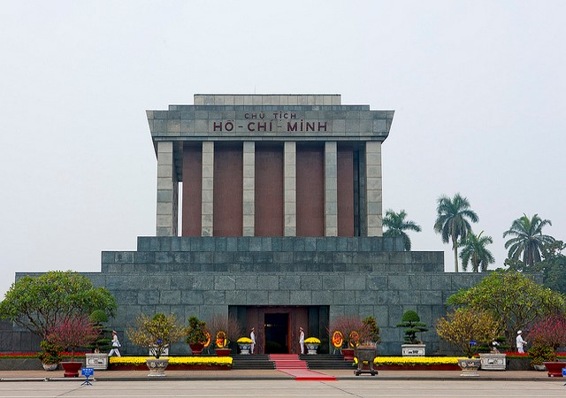
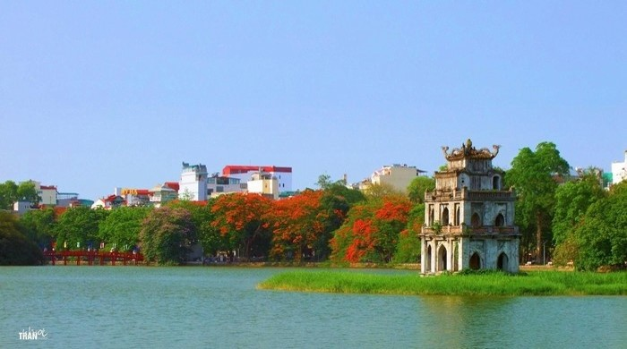
MiÒn B¾c
MiÒn Trung
MiÒn Nam

Slide 4


Slide 5

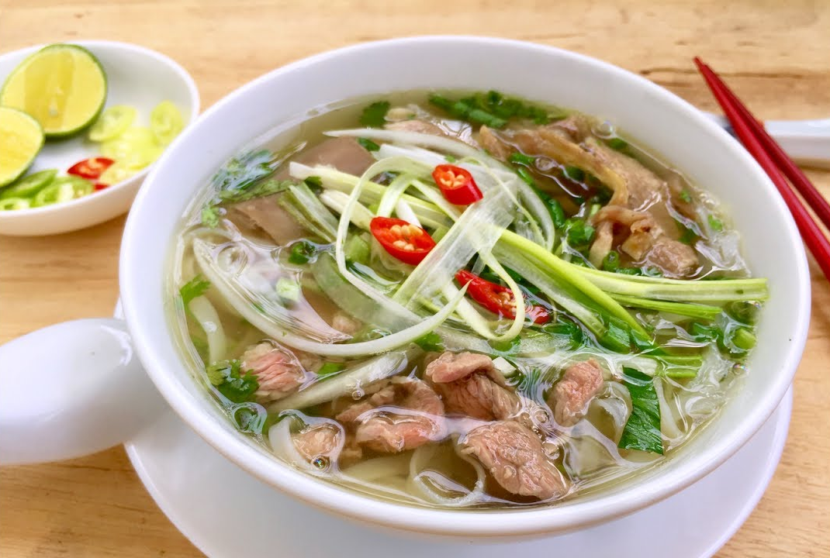
p
h
ë
H
µ
N
é
i

Slide 6
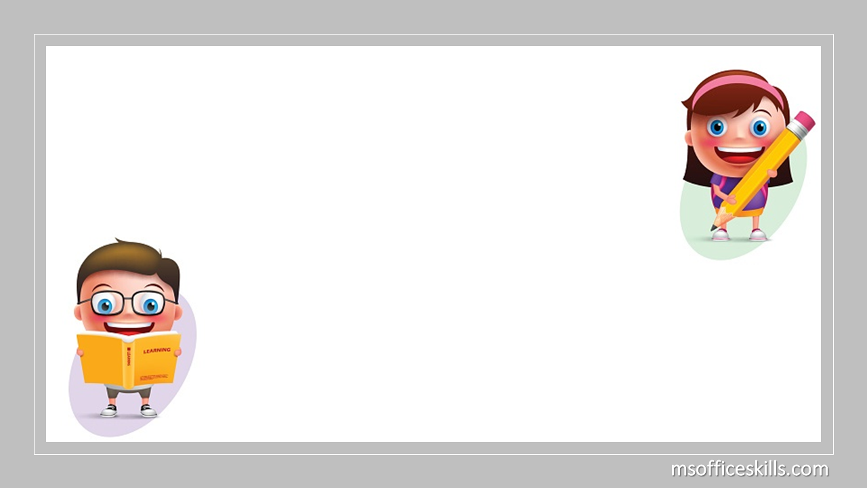
p

Slide 8
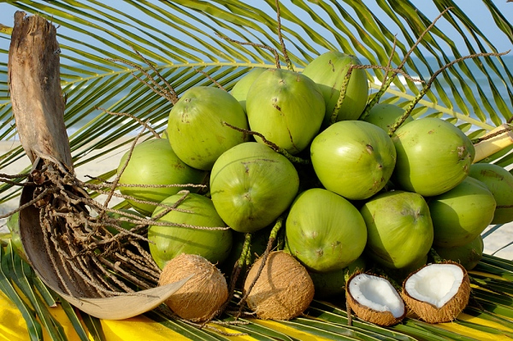
q
u
¶
d
u
a

Slide 9
q­

Slide 10

q­
p

Slide 11



p
P
q
Q

